Slide 1
Chapter 04. 기본 위젯 익히기

Slide 2
뷰와 뷰 상속을 이해한다.
기본 위젯을 다루는 방법을 익힌다.
안드로이드 앱의 기본적인 프로그래밍을 숙달한다.

Slide 3
01 뷰의 개요
02 기본 위젯 다루기
03 기본 위젯 활용하기

Slide 4
01
뷰의 개요

Slide 5
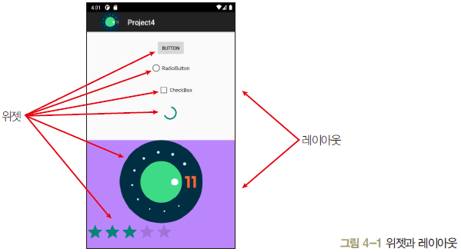
1. 뷰와 뷰그룹
View 클래스
안드로이드 화면에서 실제로 사용되는 것들은 모두 View 클래스 상속을 받음
다른 말로 ‘위젯’이라고도 함
화면에서 버튼 → 버튼 위젯 / 실제 코드에서 버튼 → 버튼 클래스
다른 위젯을 담을 수 있는 위젯은 레이아웃이라고 함
레이아웃은 ViewGroup 클래스 아래 존재
레이아웃도 크게 보면 위젯에 포함됨

Slide 6
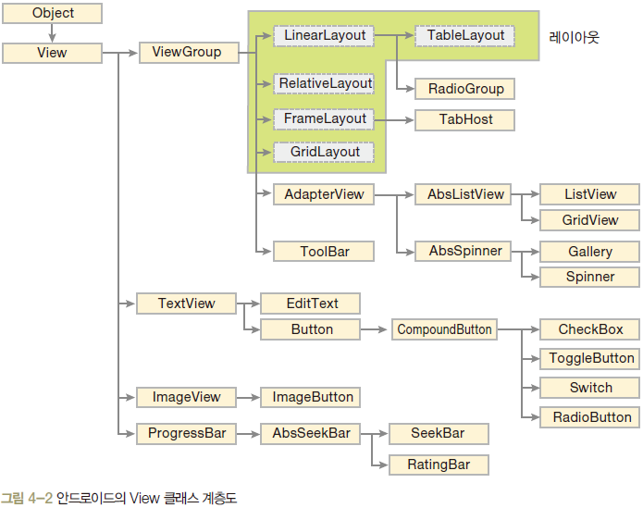
1. 뷰와 뷰그룹
View 클래스의 상속을 받은 클래스(위젯) 계층도

Slide 7
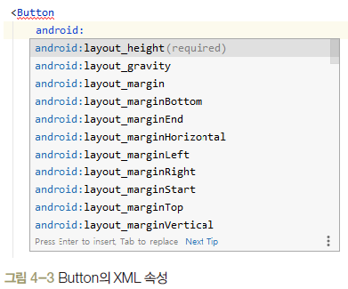
1. 뷰와 뷰그룹
Button의 XML 속성
TextView나 View 클래스에서 상속받음
이럴 때는 TextView를 클릭해서 확 인해봐야 하며 이후 안드로이드에서 사용되는 클래스에 대한 내용은 이러한 방식으로 찾아볼 수 있음
특히 화면을 구성하는 뷰는 대부분 android.widget 패키지에 포함되므로 이 부분을 살펴봐야 함

Slide 8
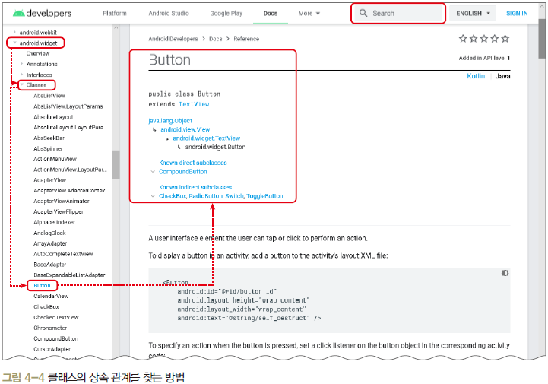
1. 뷰와 뷰그룹
클래스 상속 관계 찾기
http://developer.android.com/reference/packages에서 자세히 확인할 수 있음

Slide 9
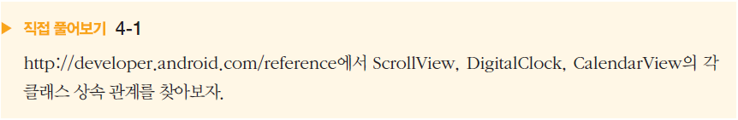
1. 뷰와 뷰그룹

Slide 10
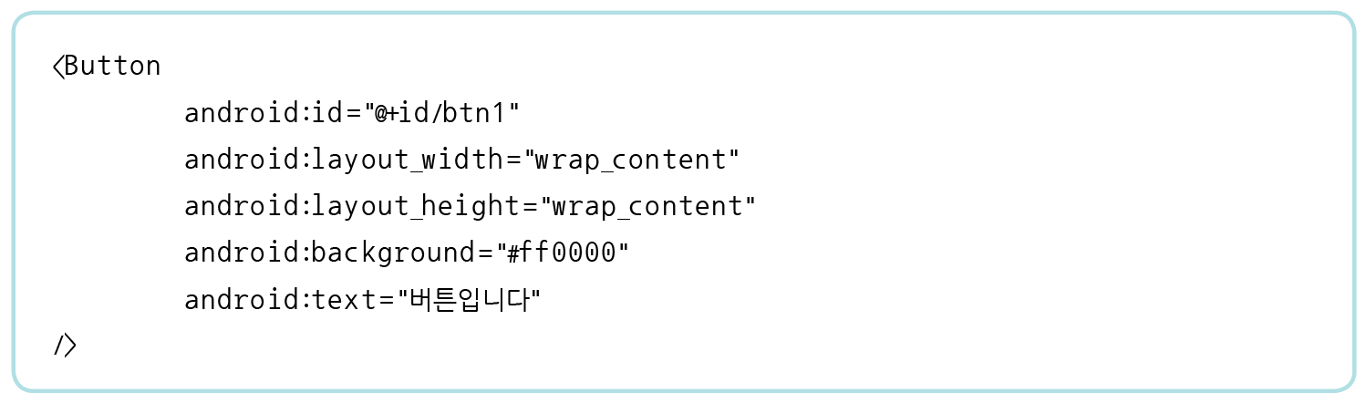
2. View 클래스의 XML 속성
View 클래스로부터 상속받은 Button의 XML 속성

Slide 11
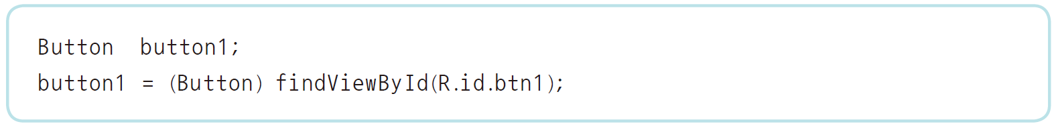
2. View 클래스의 XML 속성
id 속성
id 속성은 모든 위젯의 아이디를 나타냄
Java 코드에서 위젯에 접근할 때 id 속성에 지정한 아이디 사용
id 속성은 위젯에 아이디를 새로 부여하는 개념이므로 “@+id/” 형식으로 지정
/ 다음에는 새로 지정할 id를 적음
→ android:id=“@+id/btn1”의 의미 : 버튼 위젯의 아이디를 btn1로 부여한 것

Slide 12
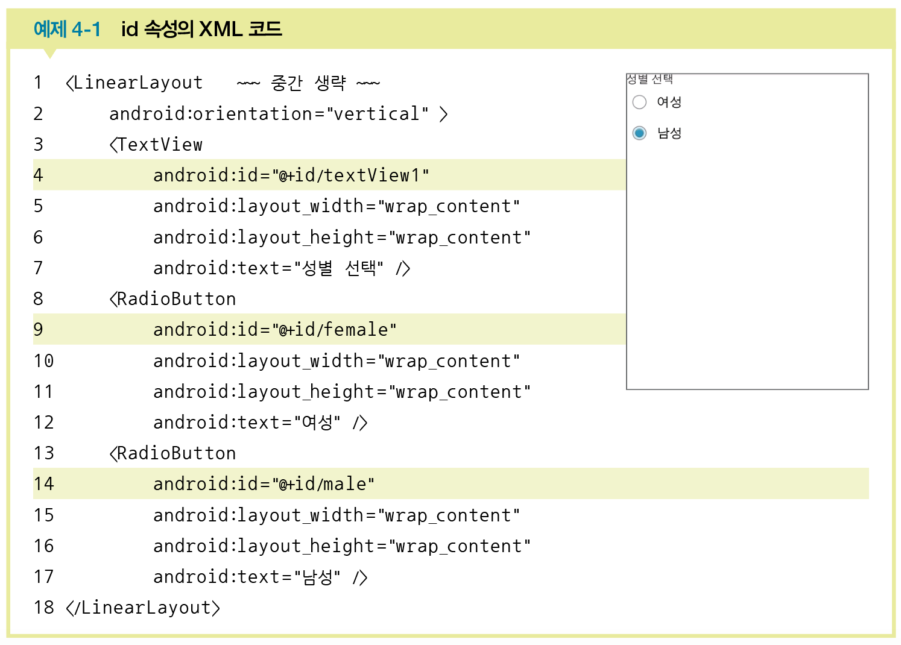
2. View 클래스의 XML 속성
id 속성의 지정 유/무
Button, RadioButton, CheckBox 등의 위젯은 일반적으로 클릭 또는 터치했을 때 어떤 동작을 하기 위한 것이므로 id 속성을 지정함
하지만 클릭이나 터치를 해도 아무 동작이 필요 없는 텍스트뷰, 이미지뷰 등은 굳이 id 속성을 지정하지 않아도 괜찮음

Slide 13
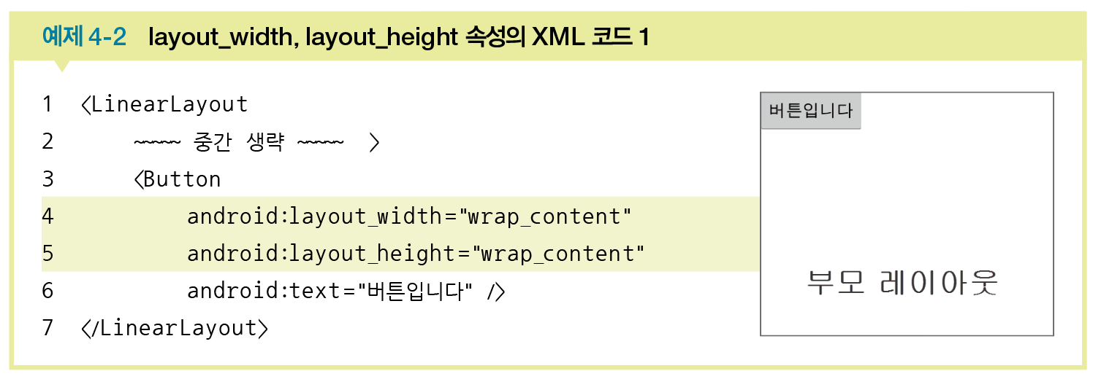
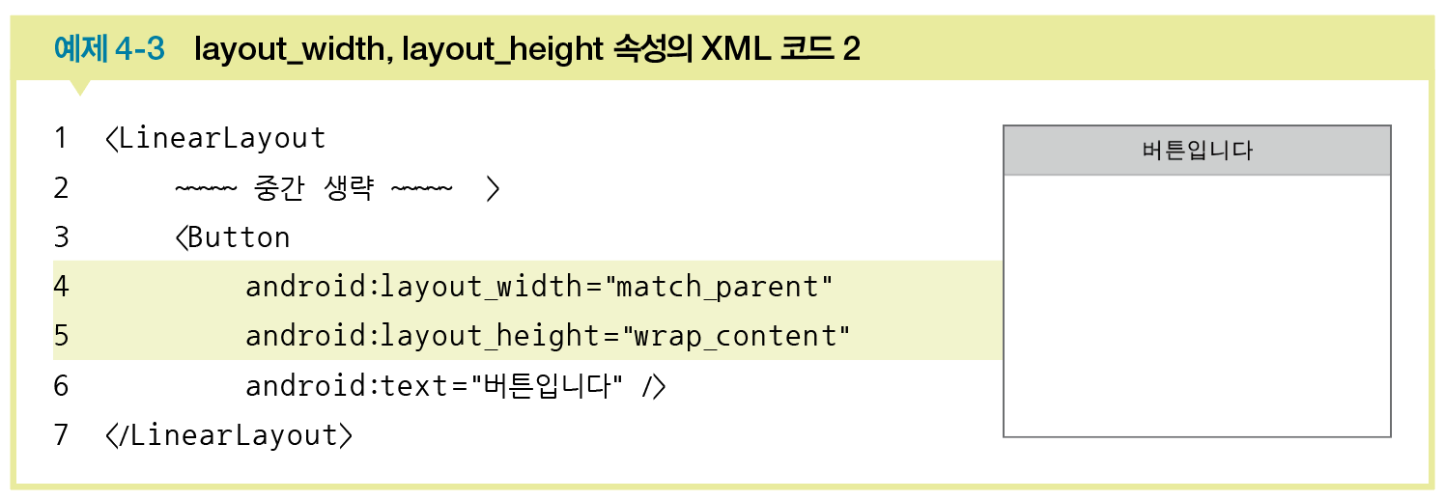
2. View 클래스의 XML 속성
layout_width, layout_height 속성
match_parent : 자신의 부모(대개는 레이아웃)에 폭이나 높이를 맞춤
wrap_content : 자신의 폭이나 높이를 자신 안의 글자가 들어갈 정도로만 설정

Slide 14
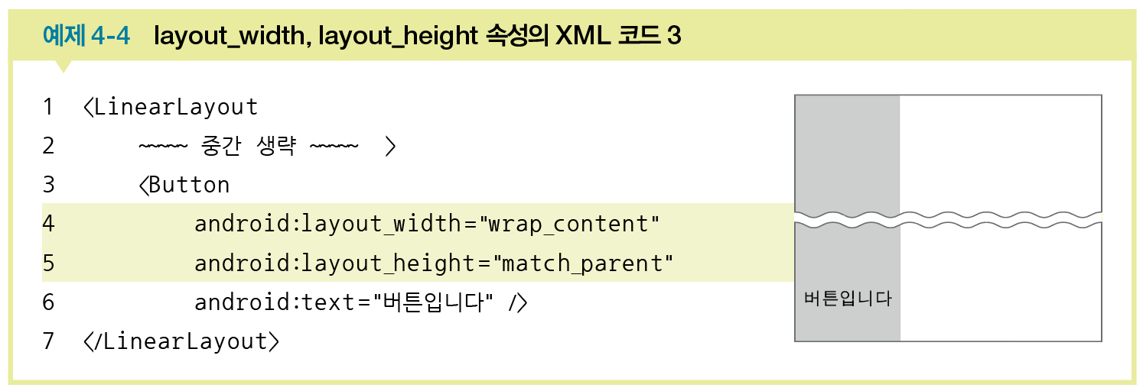
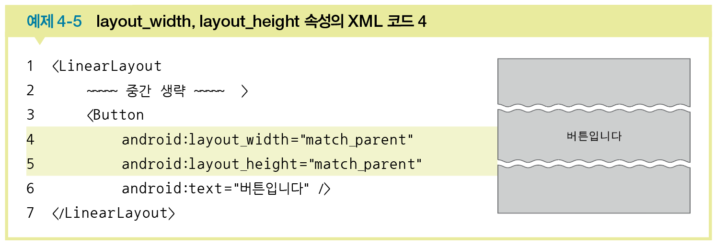
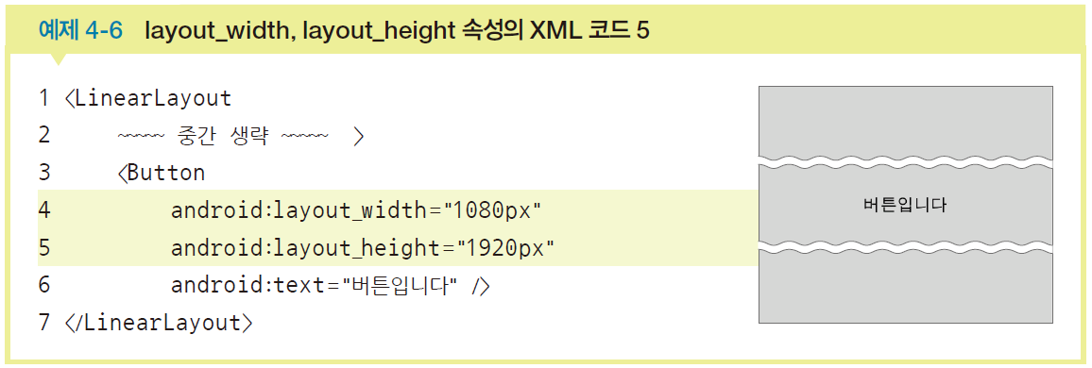
2. View 클래스의 XML 속성
layout_width, layout_height 속성

Slide 15
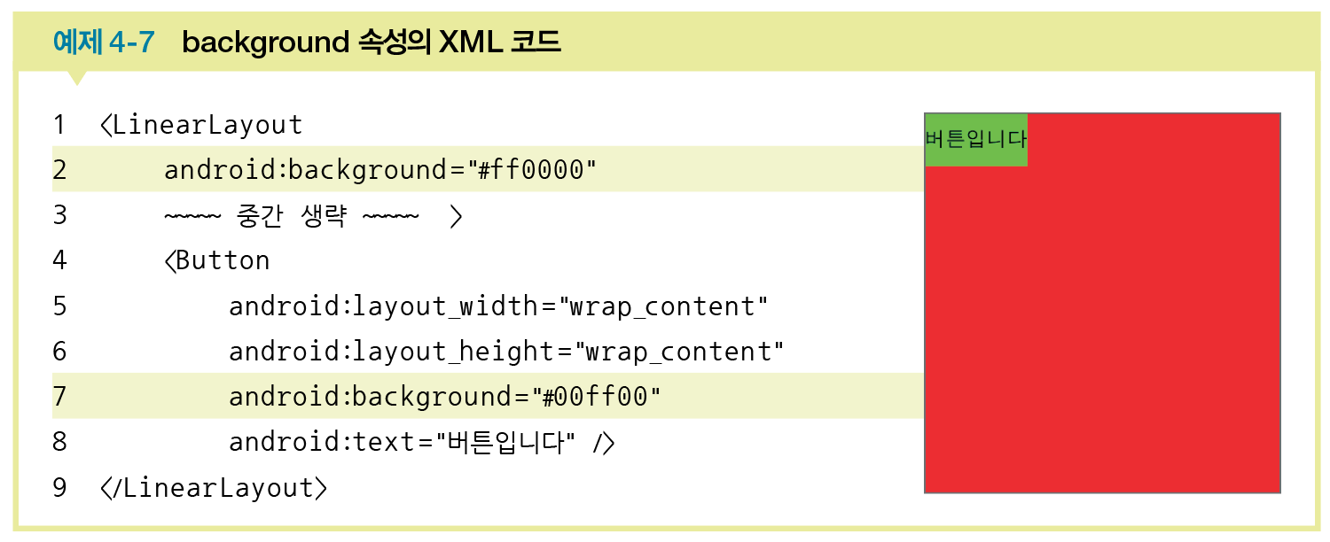
2. View 클래스의 XML 속성
background 속성
background 속성은 위젯의 색상을 주로 #RRGGBB 값으로 지정
각 값은 빨간색, 초록색, 파란색을 의미함
RR, GG, BB의 위치는 16진수 00~FF로 표현할 수 있음

Slide 16
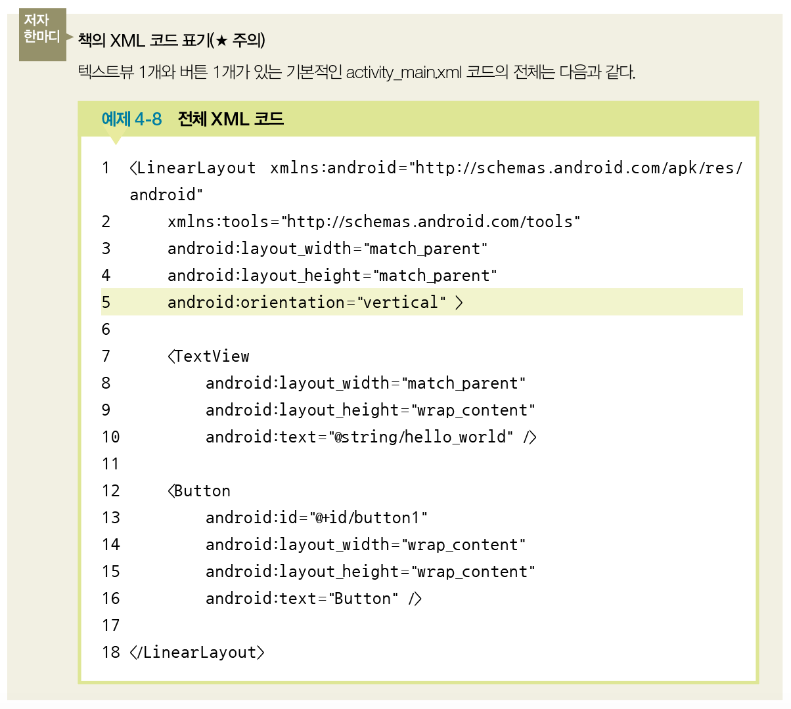
2. View 클래스의 XML 속성

Slide 17
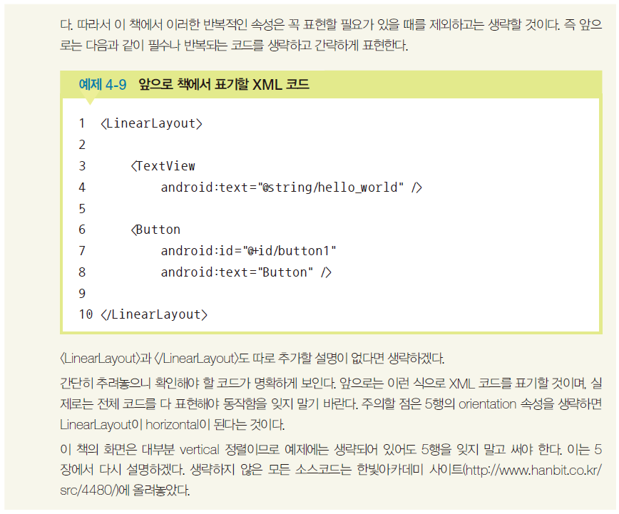
2. View 클래스의 XML 속성

Slide 18
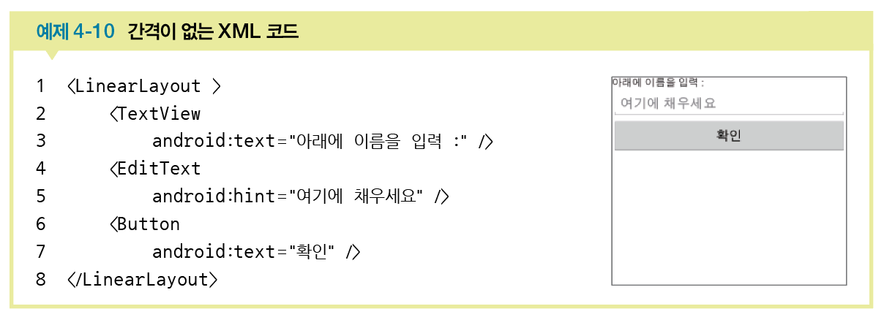
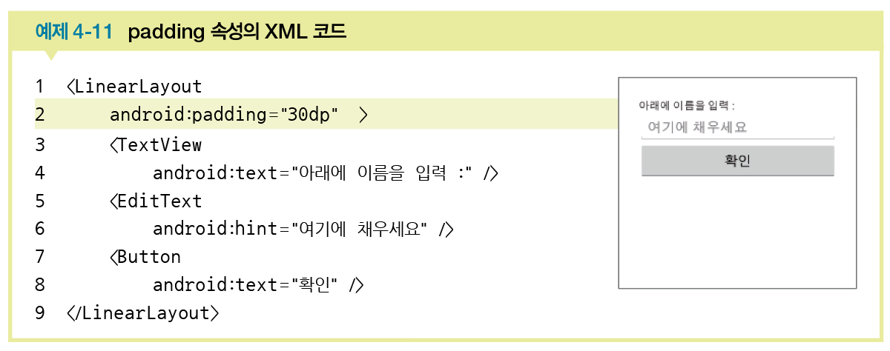
2. View 클래스의 XML 속성
padding 속성
padding은 위젯의 경계선으로부터 위젯 안의 요소가 떨어지도록 설정

Slide 19
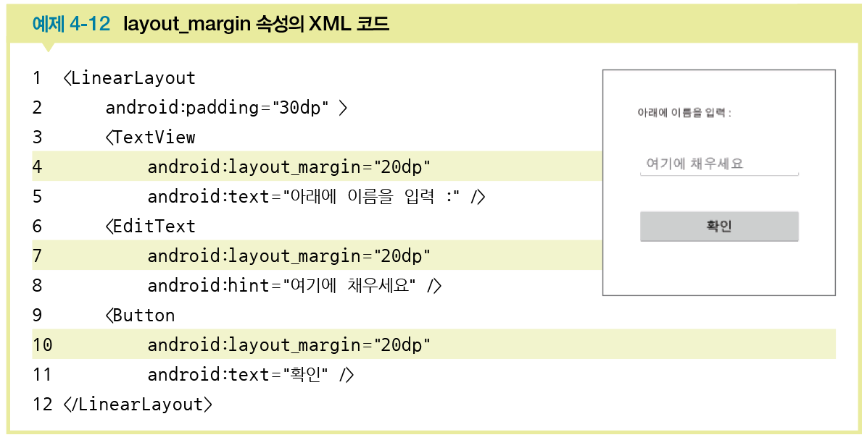
2. View 클래스의 XML 속성
layout_margin 속성
위젯과 위젯 사이에 여유를 두고 싶다면 layout_margin 속성을 사용

Slide 20
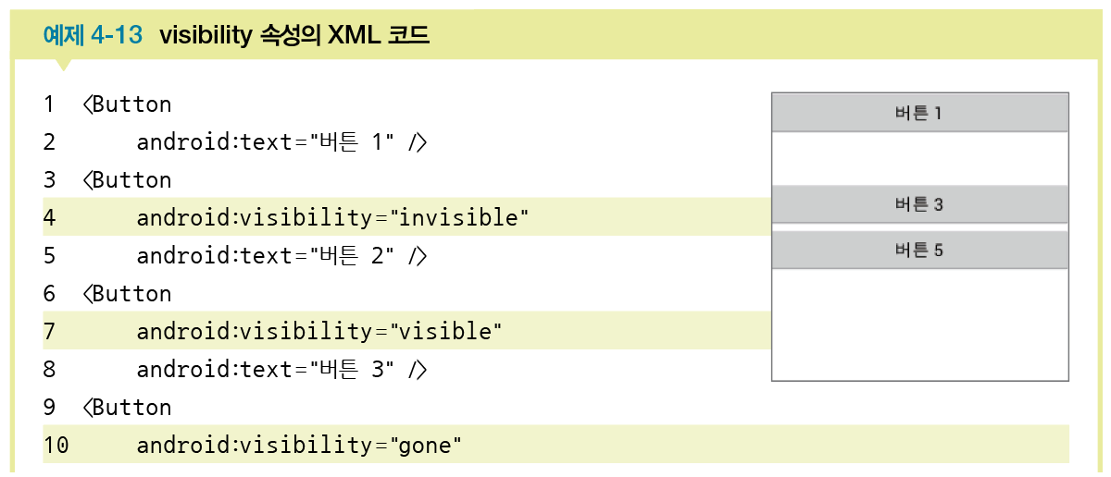
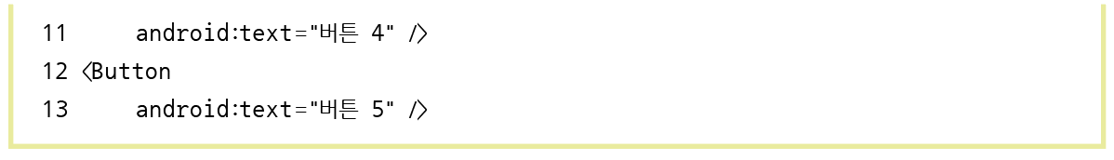
2. View 클래스의 XML 속성
visibility 속성
visibility 속성은 위젯을 보일 것인지 여부를 결정
디폴트인 visible은 보이는 상태, invisible과 gone은 안 보이는 상태
invisible : 보이지 않을 뿐 원래의 자리를 계속 유지함
gone : 보이지 않으며 자리까지 없어짐

Slide 21
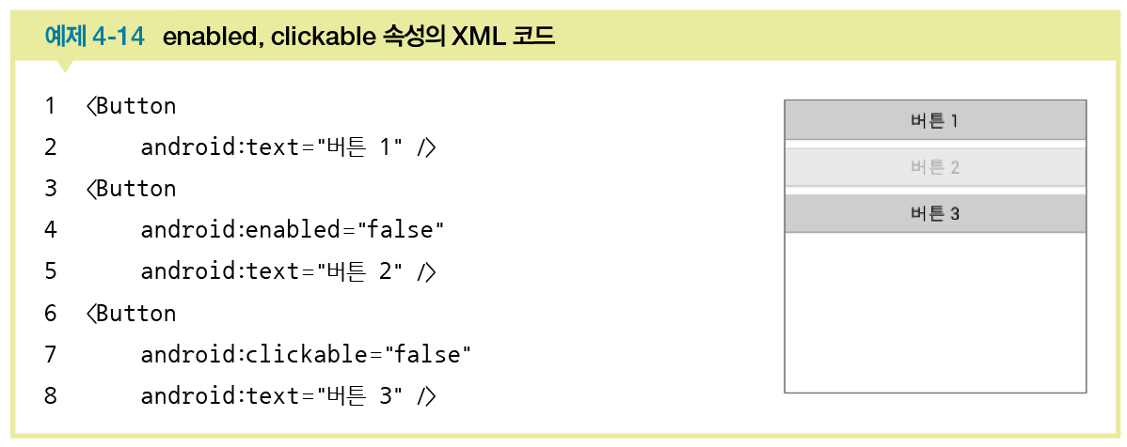
2. View 클래스의 XML 속성
enabled, clickable 속성
enabled : 위젯의 동작 여부
clickable : 클릭이나 터치가 가능하도록 함
true와 false로 지정(디폴트 : true)
XML 보다 Java 코드에서 주로 사용함

Slide 22
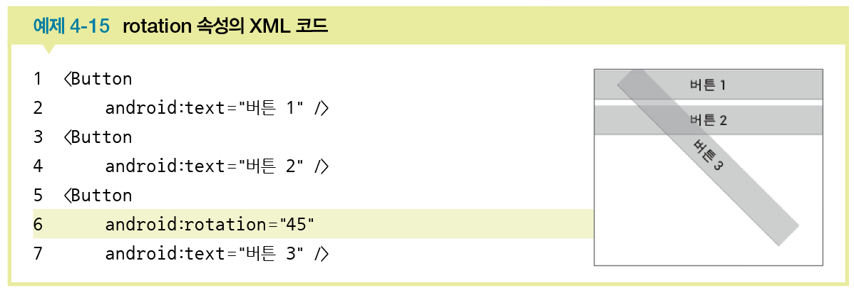
2. View 클래스의 XML 속성
rotation 속성
rotation은 위젯을 회전시켜서 출력
값은 각도로 지정

Slide 23
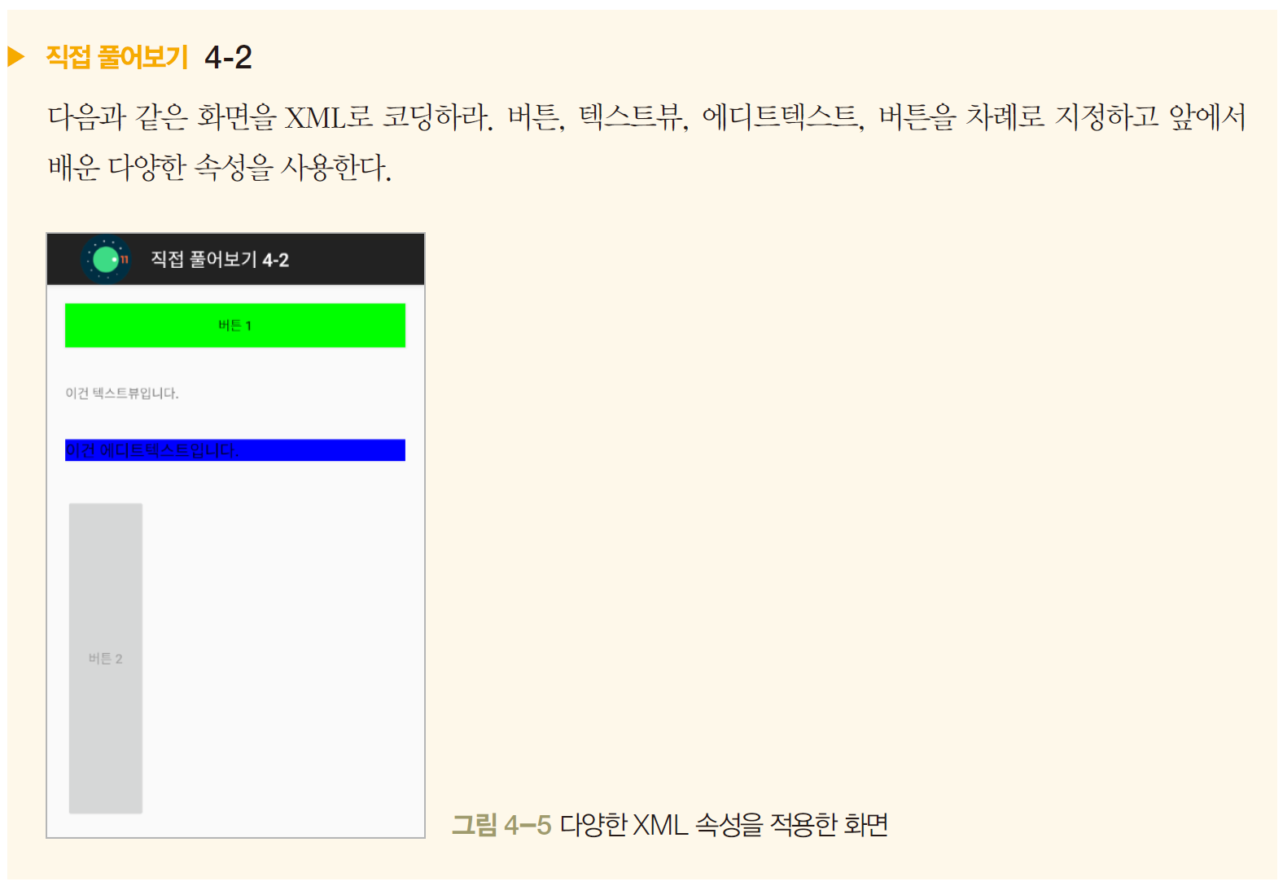
2. View 클래스의 XML 속성

Slide 24
02
기본 위젯 다루기

Slide 25
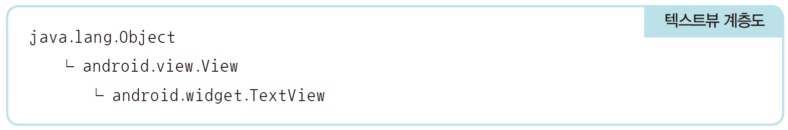
1. 텍스트뷰
텍스트뷰
텍스트뷰의 속성
text : 텍스트뷰에 나타나는 문자열 표현
textColor : 글자의 색상을 지정, #RRGGBB나 #AARRGGBB 형식
textSize : 글자의 크기를 dp, px, in, mm, sp 단위로 지정
typeface : 글자의 글꼴을 지정
값으로 sans, serif, monospace 설정, 디폴트는 normal
textStyle : 글자의 스타일을 지정
값으로 bold, italic, bold|italic을 설정, 디폴트는 normal
singleLine : 글이 길어 줄이 넘어갈 경우 강제로 한 줄만 출력하고 문자열의 맨 뒤에 ‘...’를 표시
값으로 true와 false를 설정할 수 있으며 디폴트는 false

Slide 26
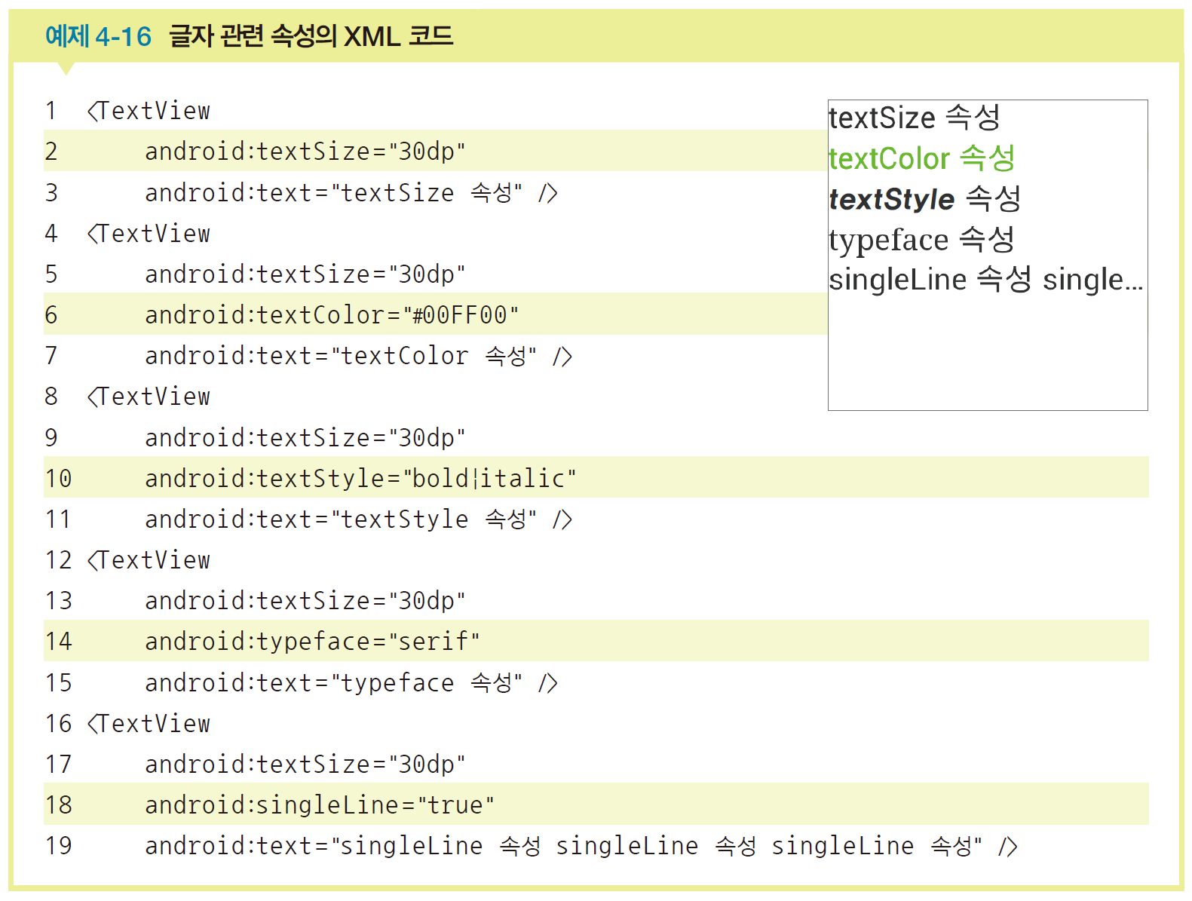
1. 텍스트뷰

Slide 27
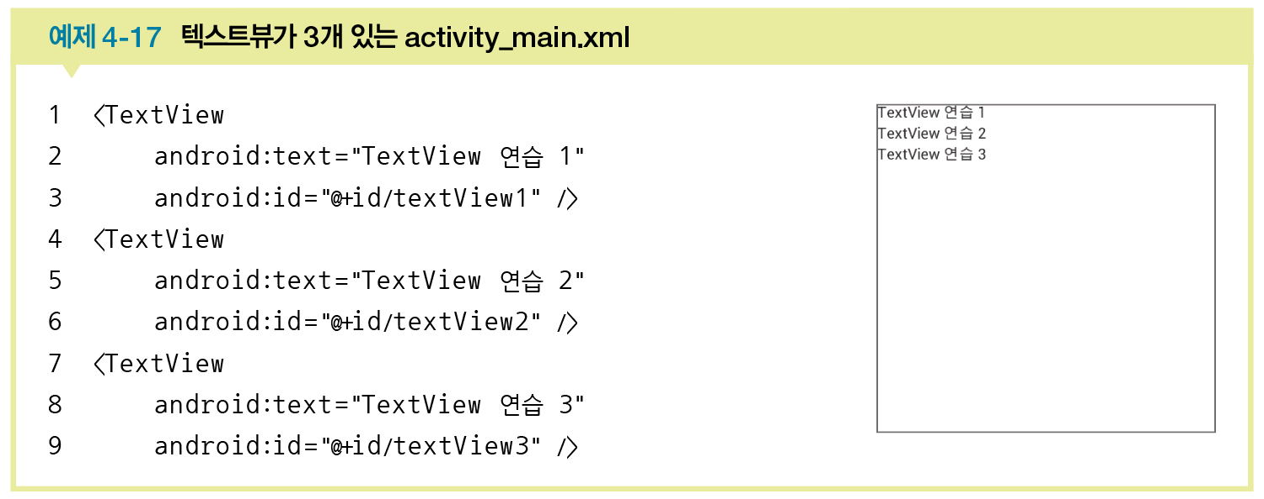
2. Java 코드로 XML 속성 설정
id 속성과 text만 설정한 XML 파일

Slide 28
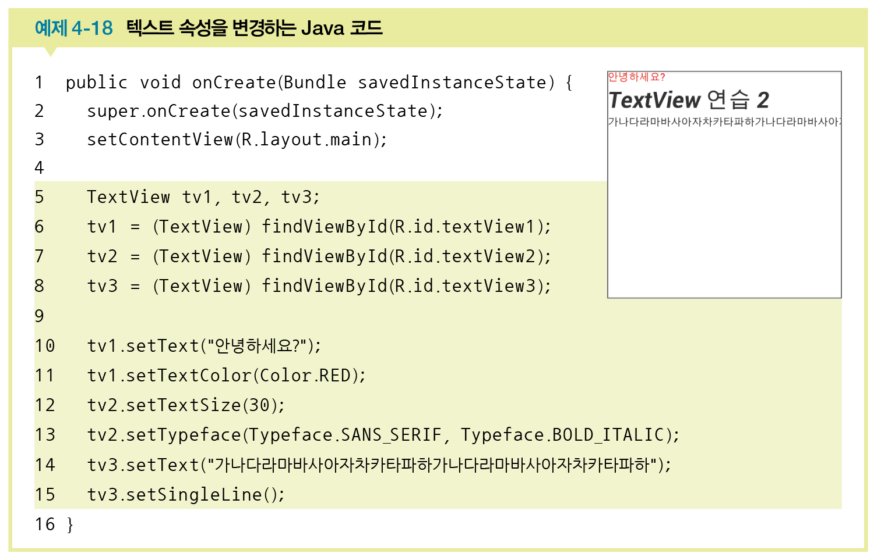
2. Java 코드로 XML 속성 설정
XML 속성을 Java 코드로 설정

Slide 29
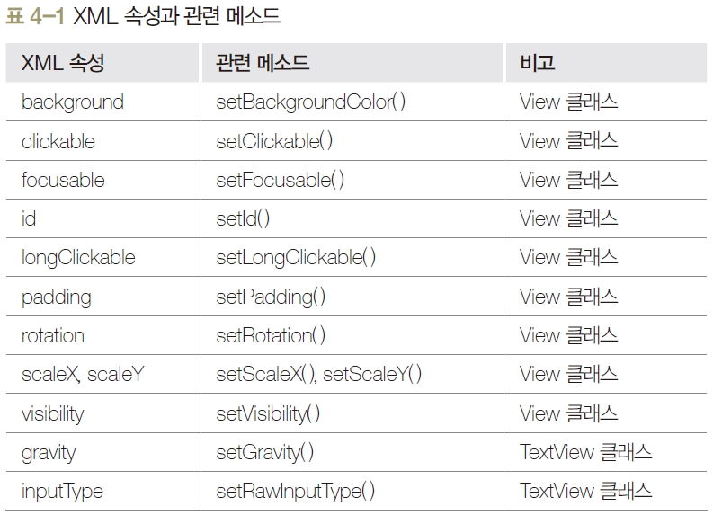
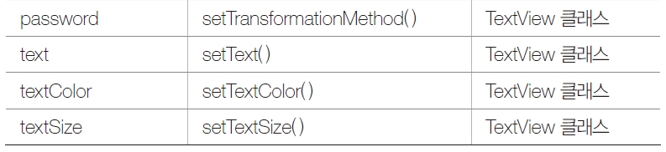
2. Java 코드로 XML 속성 설정
많이 사용되는 View 클래스 또는 TextView 클래스의 XML 속성과 메소드

Slide 30
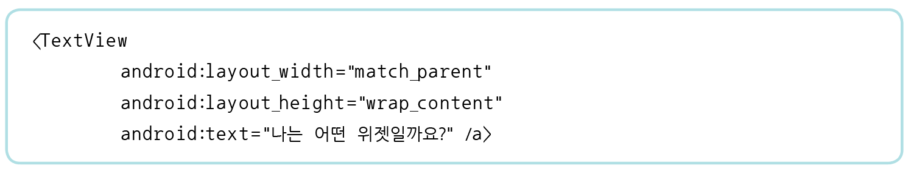
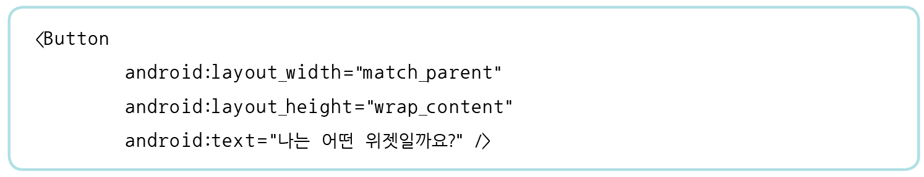
3. 버튼과 에디트텍스트
버튼과 에디트텍스트
사용자에게서 어떤 값을 입력받기 위한 가장 기본적인 위젯
View와 TextView 클래스를 상속받으므로 거의 비슷하게 사용 가능

Slide 31
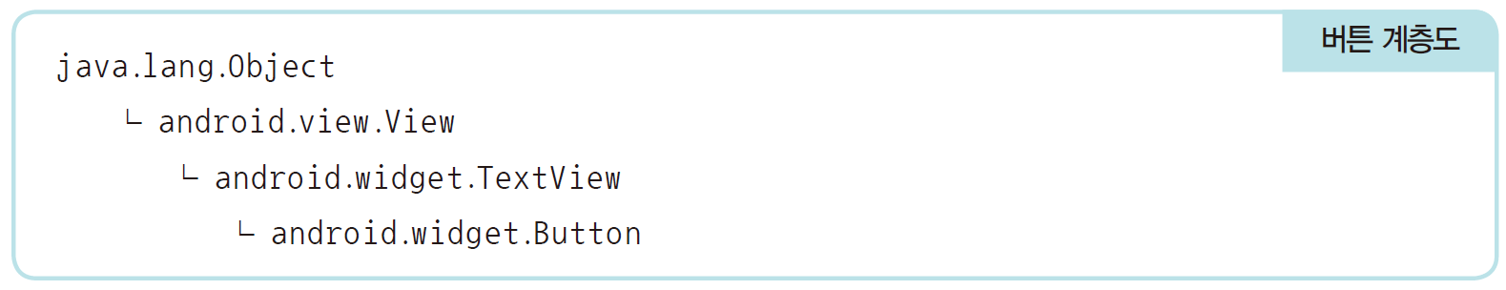
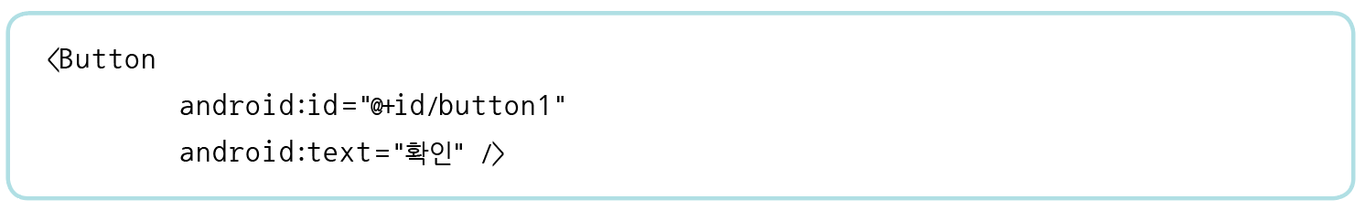
3. 버튼과 에디트텍스트
버튼
일반적인 버튼의 XML 코드

Slide 32
3. 버튼과 에디트텍스트
버튼을 클릭했을 때 동작하는 Java 코드 3단계
버튼 변수 선언
Button mybutton;
변수에 버튼 위젯 대입
mybutton = (Button) findViewById(R.id.button1);
버튼을 클릭할 때 동작하는 클래스 정의
mybutton.setOnClickListener( new View.OnClickListener() { public void onClick(View v) { // 동작 내용을 이 부분에 코딩 } });

Slide 33
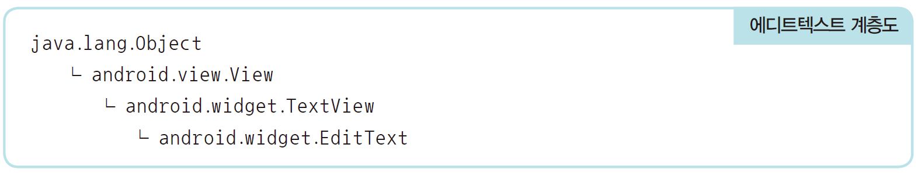
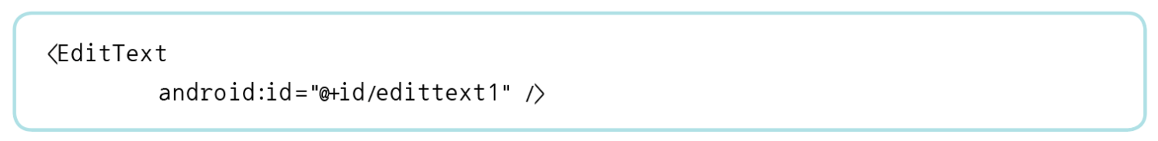
3. 버튼과 에디트텍스트
에디트텍스트
값을 입력받은 후 해당 값을 Java 코드에 가져와서 사용하는 용도로 많이 사용됨
일반적인 에디트텍스트의 XML 코드

Slide 34
3. 버튼과 에디트텍스트
에디트텍스트의 값을 가져오는 Java코드 3단계
에디트텍스트 변수 선언
EditText myEdit;
변수에 에디트텍스트 위젯 대입
myEdit = (EditText) findViewById(R.id.edittext1);
에디트텍스트에 입력된 값 가져오기 → 주로 버튼 클릭 이벤트 리스너 안에 삽입
String myStr = myEdit.getText().toString();

Slide 35
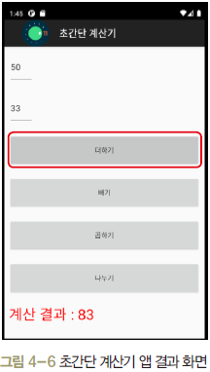
3. 버튼과 에디트텍스트
실습 4-1 초간단 계산기 앱 만들기
두 정수를 입력하고 버튼을 누르면 계산 결과가 나오는 계산기
가장 기본적인 위젯인 텍스트뷰, 에디트텍스트, 버튼을 이용한 앱
1 안드로이드 프로젝트 생성
(1) 프로젝트 이름 : Project4_1
(2) 패키지 이름 : com.cookandroid.project4_1
2 화면 디자인 및 편집
(1) 에디트텍스트 2개, 버튼 4개, 텍스트뷰 1개를 생성
(2) 각 위젯에 layout_margin을 적절히 지정(예: 10dp)
(3) TextView는 색상- 빨간색, 글자 크기- 30dp로 지정
(4) 각 위젯의 id는 위에서부터 차례로 Edit1, Edit2, BtnAdd, BtnSub, BtnMul, BtnDiv, TextResult로 함

Slide 36
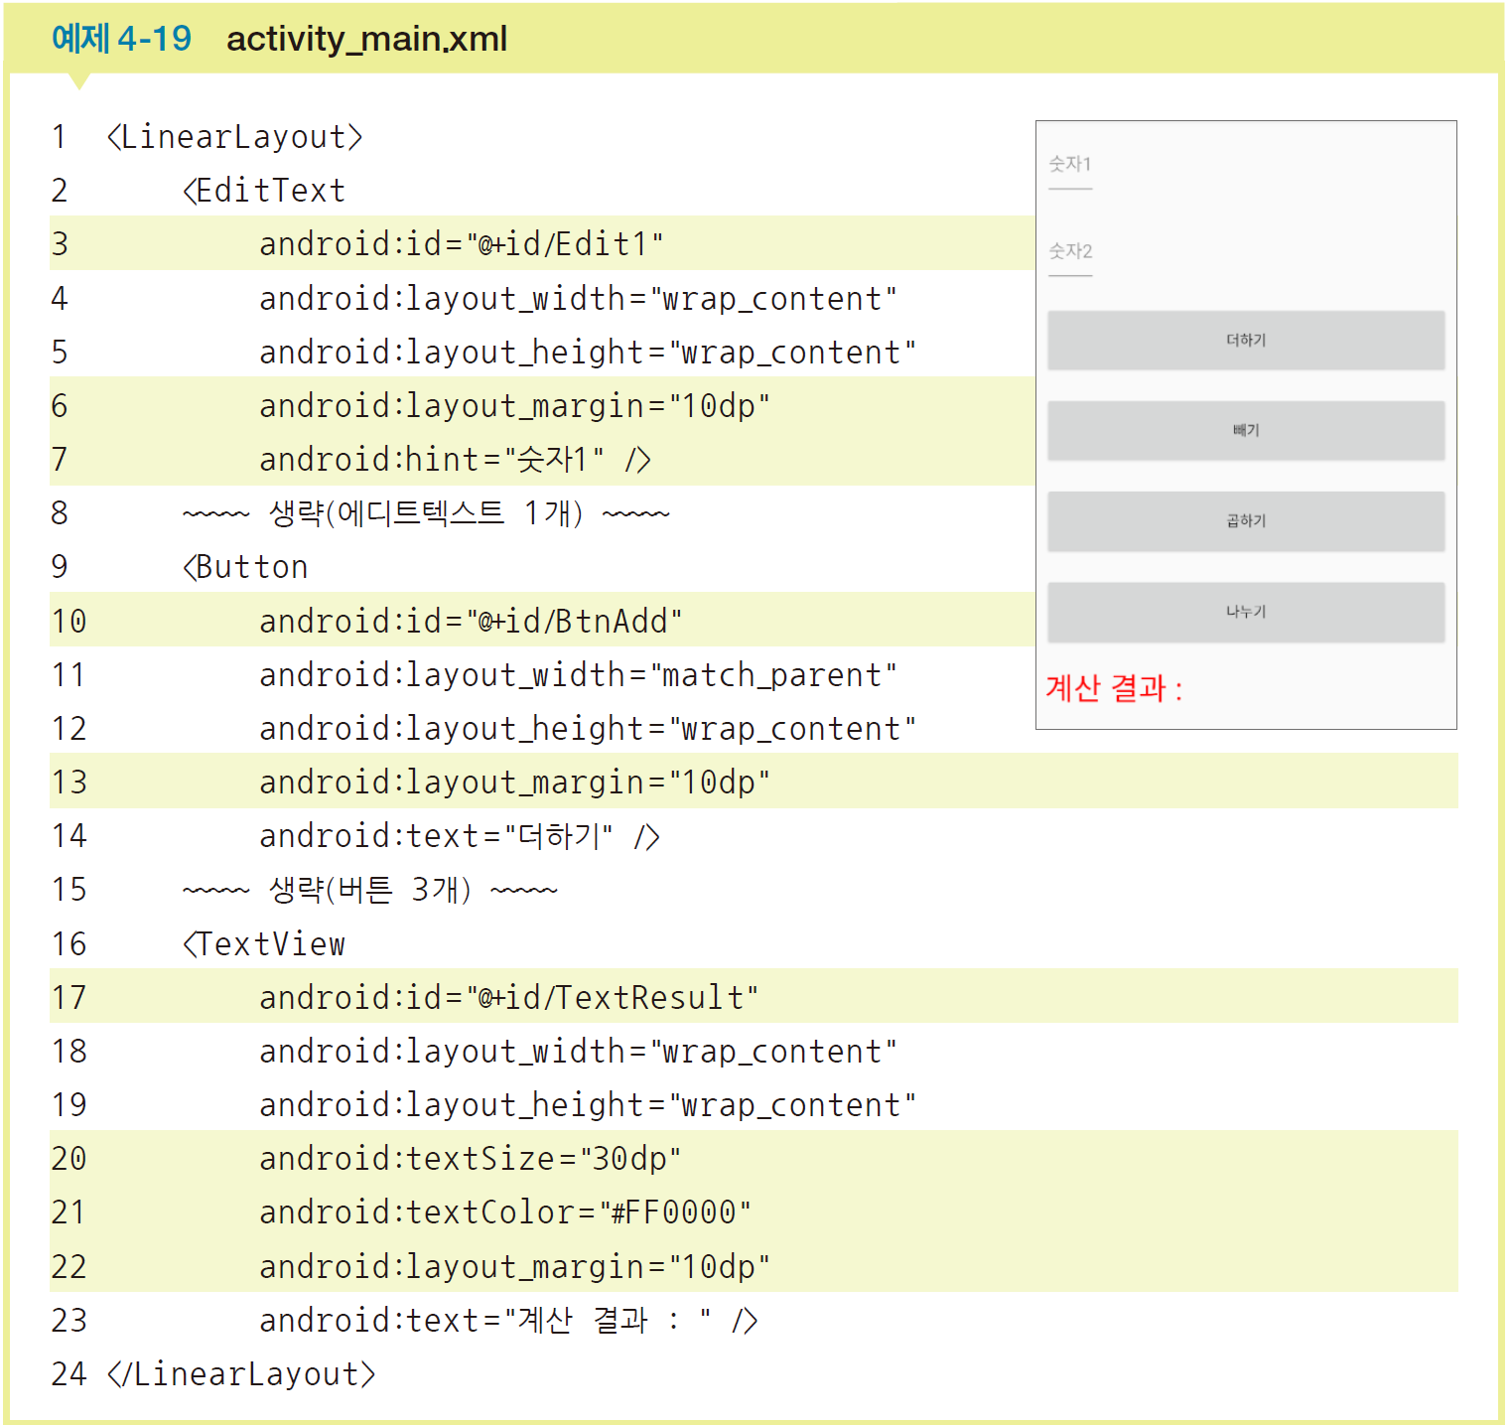
3. 버튼과 에디트텍스트

Slide 37
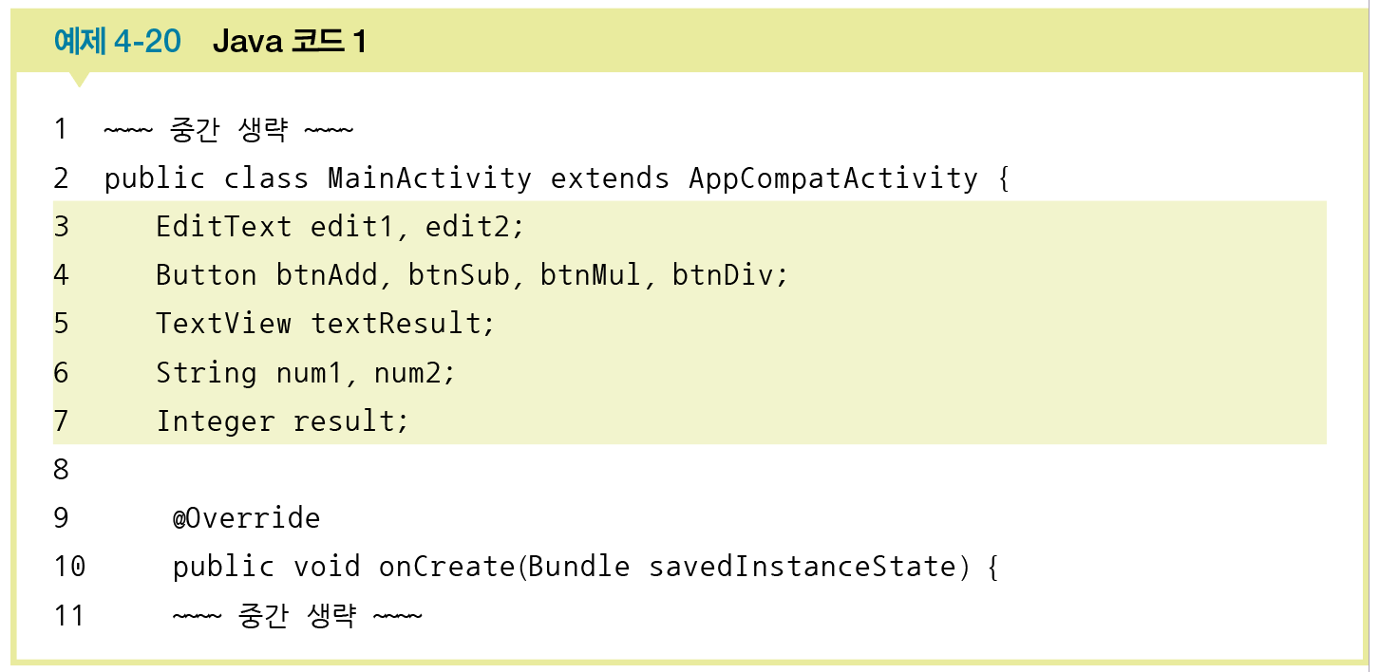
3. 버튼과 에디트텍스트
실습 4-1 초간단 계산기 앱 만들기
3 Java 코드 작성 및 수정
(1) Project Tree에서 [app]-[java]-[패키지 이름]-[MainActivity]에 아래 변수 선언
activity_main.xml의 7개 위젯에 대응할 위젯 변수 7개
입력될 2개 문자열을 저장할 문자열 변수 2개
계산 결과를 저장할 정수 변수 1개

Slide 38
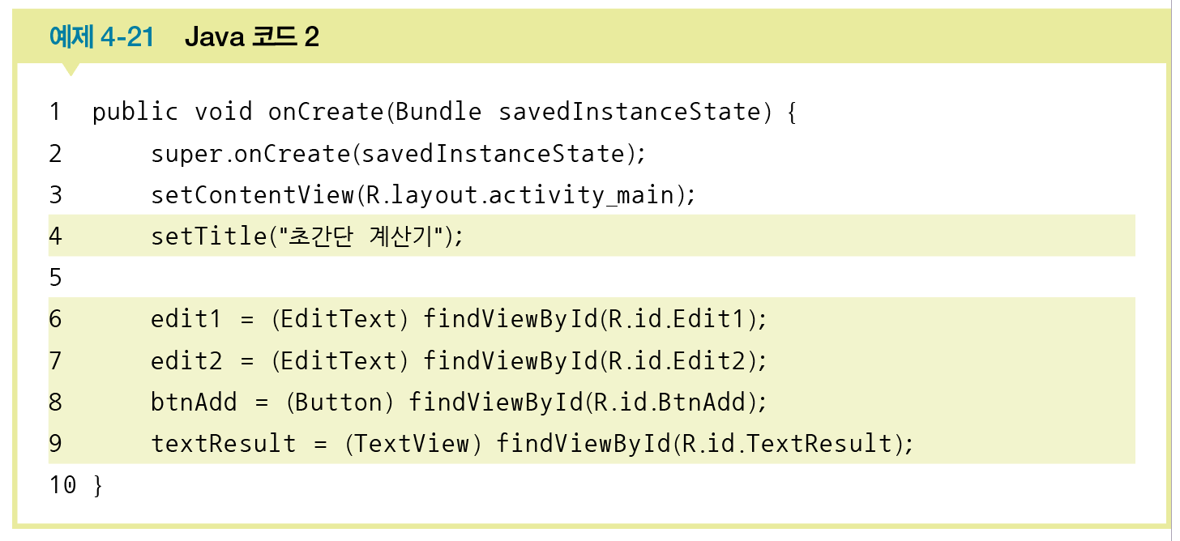
3. 버튼과 에디트텍스트
실습 4-1 초간단 계산기 앱 만들기
3 Java 코드 작성 및 수정
(2) 메인 메소드인 onCreate( ) 내부를 코딩 - <더하기> 부분
에디트텍스트 2개를 변수에 대입
버튼(더하기) 1개를 변수에 대입
텍스트뷰 1개를 변수에 대입

Slide 39
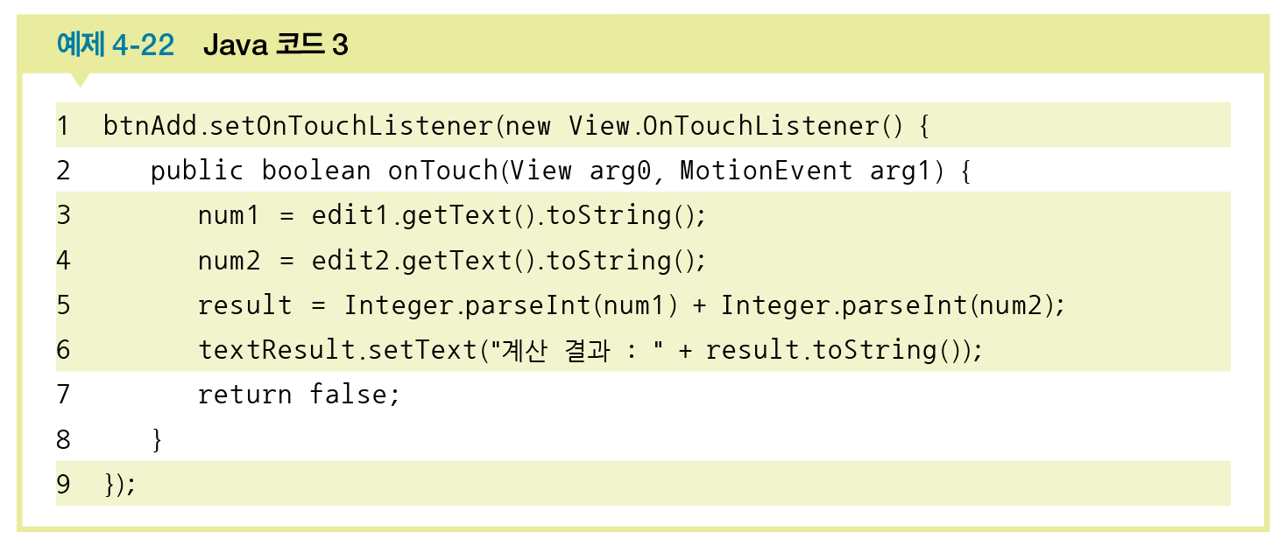
3. 버튼과 에디트텍스트
실습 4-1 초간단 계산기 앱 만들기
3 Java 코드 작성 및 수정
(3) 메인 메소드인 onCreate( ) 내부를 코딩 - <더하기> 버튼 클릭했을 때 동작
버튼에 터치 이벤트 리스너 정의
터치 시에 동작하는 내용을 onTouch( ) 메소드 안에 코딩

Slide 40
3. 버튼과 에디트텍스트
실습 4-1 초간단 계산기 앱 만들기
4 프로젝트 실행 및 결과 확인
(1) [Run As]-[Run ‘app’] 선택 혹은 [Run ‘app’] 아이콘 클릭하여 실행
[반복] 3 Java 코드 작성 및 수정
(1) 빼기, 곱하기, 나누기 코드 작성
완성된 코드 : 다음 슬라이드

Slide 41
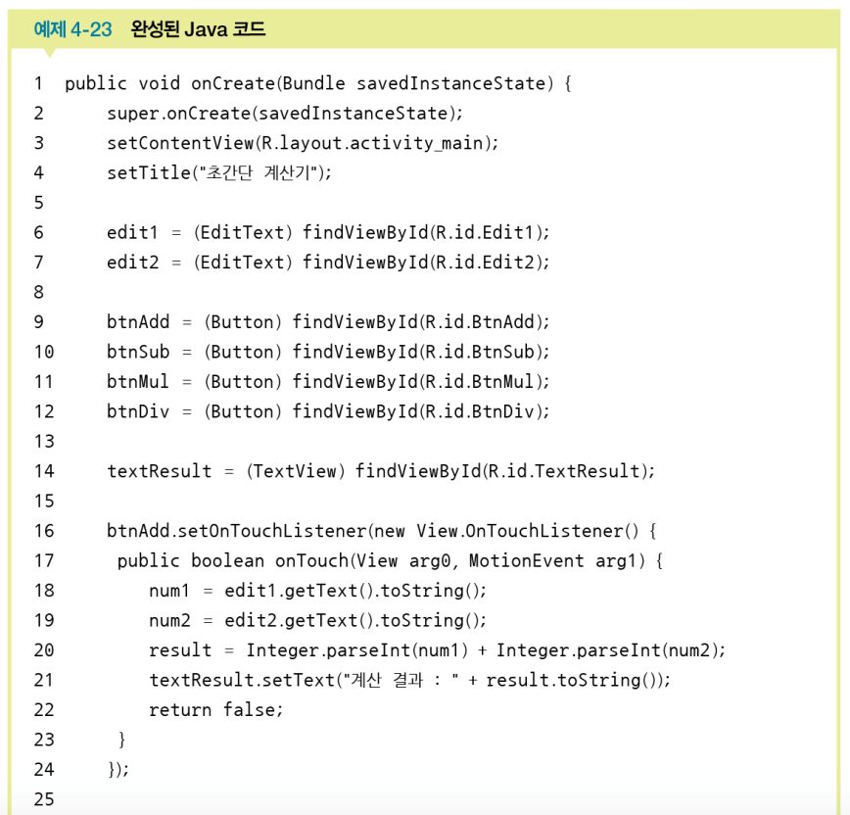
3. 버튼과 에디트텍스트
실습 4-1 초간단 계산기 앱 만들기

Slide 42
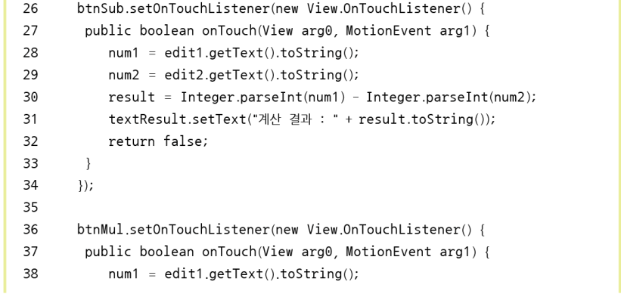
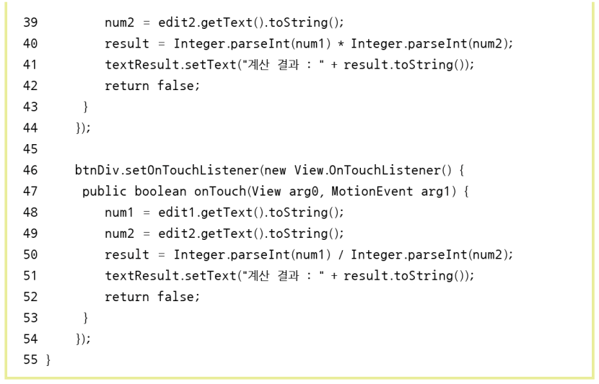
3. 버튼과 에디트텍스트

Slide 43
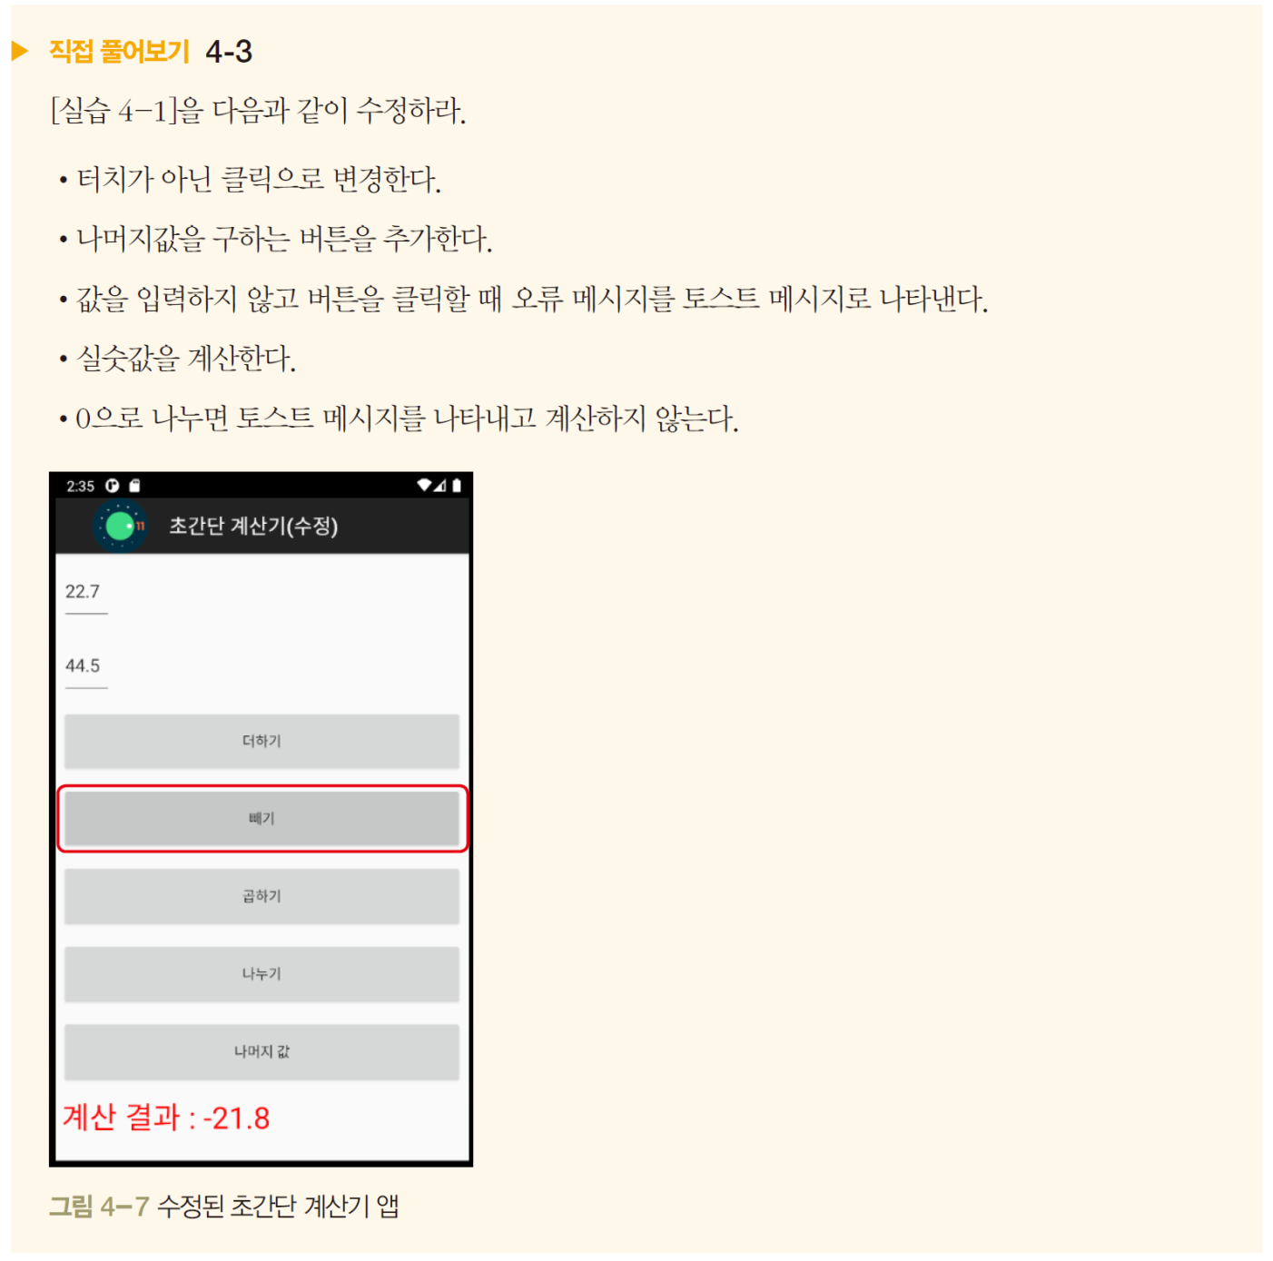
3. 버튼과 에디트텍스트

Slide 44
03
기본 위젯 활용하기

Slide 45
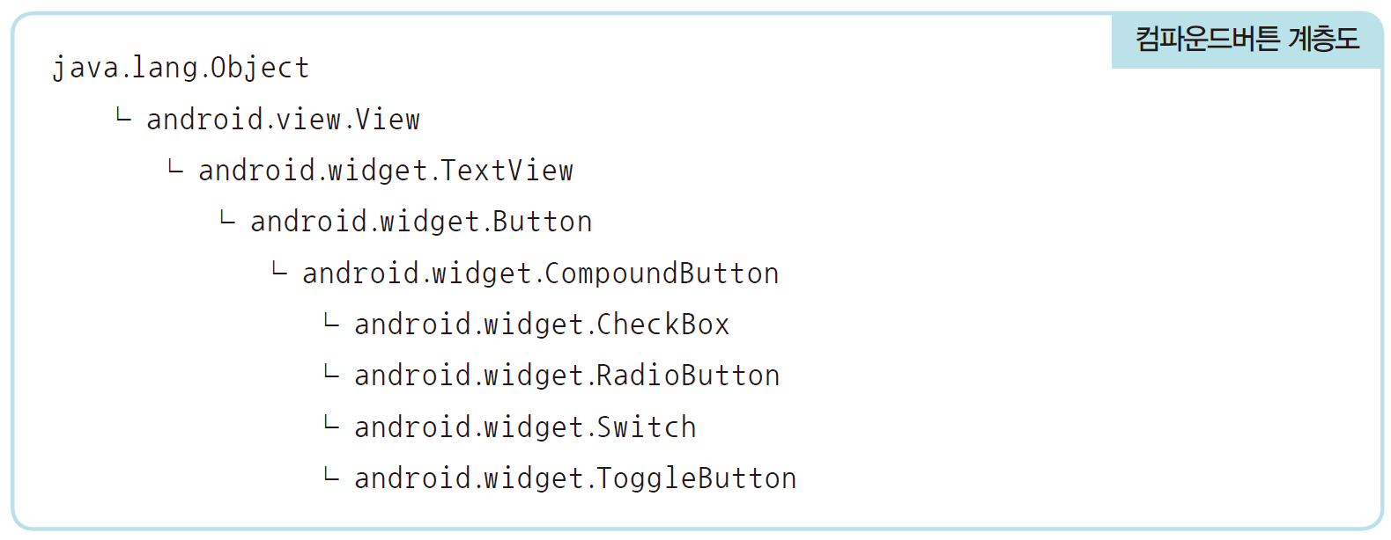
1. 컴파운드버튼
CompoundButton 클래스
Button 클래스의 하위 클래스
체크박스, 라디오버튼, 스위치, 토글버튼의 상위 클래스

Slide 46
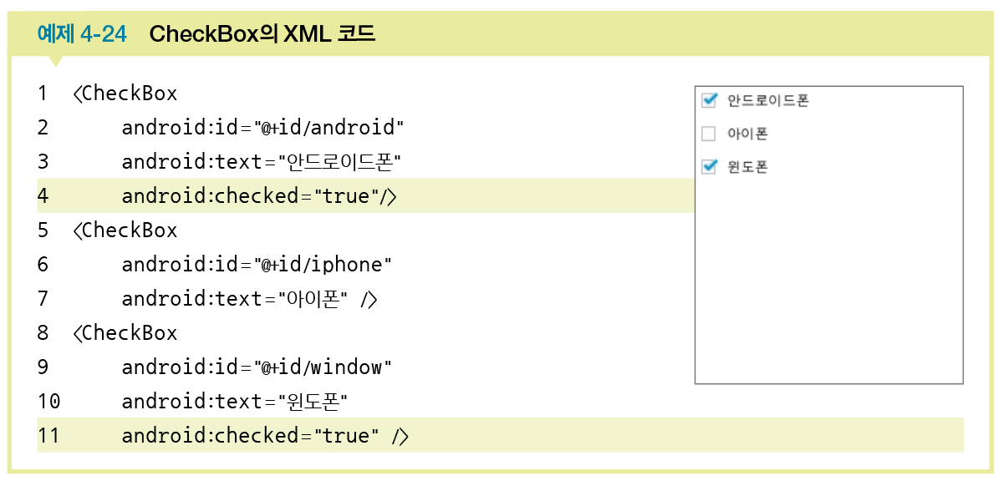
1. 컴파운드버튼
체크박스
체크할 때마다 상태가 체크, 언체크로 변경
여러 개의 체크박스가 있어도 서로 독립적으로 동작
따라서 여러 개를 동시에 체크할 수 있음

Slide 47
1. 컴파운드버튼
체크박스에서 체크와 언체크가 바뀔 때 Java 처리
버튼 클릭과 절차가 거의 동일함
체크박스 변수 선언
CheckBox mycheck;
변수에 체크박스 위젯 대입
mycheck = (CheckBox) findViewById(R.id.android);
체크박스가 변경될 때 동작하는 클래스 정의
mycheck.setOnCheckedChangeListener(new CompoundButton.OnCheckedChangeListener() { public void onCheckedChanged(CompoundButton buttonView, boolean isChecked) { // 동작 내용을 이 부분에 코딩 } });

Slide 48
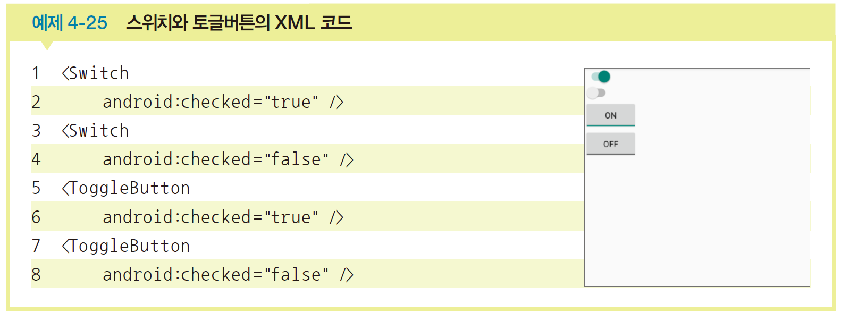
1. 컴파운드버튼
스위치와 토글버튼
스위치와 토글버튼은 모양만 조금 다를 뿐 용도는 거의 동일함
스위치의 주 용도는 온/오프 상태 표시임

Slide 49
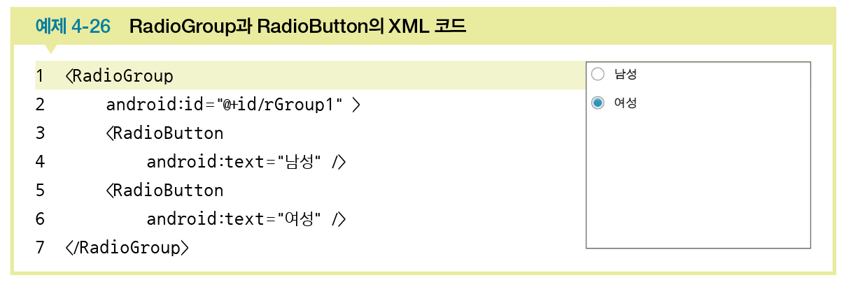
1. 컴파운드버튼
라디오버튼과 라디오그룹
라디오버튼 : 여러 개 중 하나만 선택해야 하는 경우에 사용함
라디오그룹 : 라디오버튼만 여러 개 나열하면 클릭하는 것마다 모두 중복 선택이 되므로 라디오그룹과 함께 사용해야 함

Slide 50
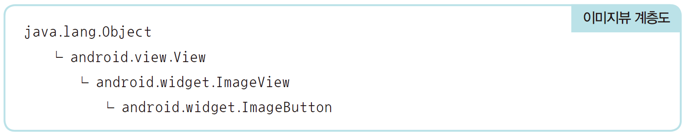
2. 이미지뷰와 이미지버튼
이미지뷰(Image View)
그림을 출력하는 위젯으로 그림이 필요하거나 화면을 화려하게 구성할 때 사용함
이미지뷰에 보여줄 그림 파일은 프로젝트의 [res]-[drawable]에 있어야 함
XML에서 “@drawable/그림 아이디” 형식으로 접근함

Slide 51

2. 이미지뷰와 이미지버튼
이미지뷰 및 이미지버튼의 XML 속성
src : 이미지의 경로를 나타냄
maxHeight/maxWidth : 이미지의 크기를 지정
scaleType : 이미지의 확대/축소 방식 지정
그림 파일이 [res]-[drawable] 폴더에 있어야 사용 가능함

Slide 52

2. 이미지뷰와 이미지버튼

Slide 53

3. 버튼과 에디트텍스트
실습 4-2 애완동물 사진 보기 앱 만들기
보고 싶은 애완동물의 사진을 출력하는 앱
‘시작함’에 체크 : 애완동물 사진 세 가지 중에서 하나를 선택하라는 내용이 나옴
선택 후에 <선택 완료> 버튼 클릭 : 해당 애완동물의 이미지가 나타남
1 안드로이드 프로젝트 생성
(1) 프로젝트 이름 : Project4_2
(2) 패키지 이름 : com.cookandroid.project4_2

Slide 54

3. 버튼과 에디트텍스트
실습 4-2 애완동물 사진 보기 앱 만들기
2 화면 디자인 및 편집
(1) 프로젝트의 [res]-[drawable]에 강아지, 고양이, 토끼 그림 파일을 미리 복사

Slide 55
3. 버튼과 에디트텍스트
실습 4-2 애완동물 사진 보기 앱 만들기
2 화면 디자인 및 편집
(2) Project Tree에서 [app]-[res]-[layout]-[activity_main.xml]에서 코딩
TextView, CheckBox, TextView, RadioGroup, RadioButton 각각 3개, Button, ImageView의 차례로 만듦
레이아웃에 padding을 적절히 지정
맨 위의 TextView와 CheckBox를 제외하고, 나머지 위젯은 visibility 속성을 invisible로 지정
위젯의 id는 위에서부터 Text1, ChkAgree, Text2, Rgroup1, RdoDog, RdoCat, RdoRabbit, BtnOK, ImgPet으로 함

Slide 56


3. 버튼과 에디트텍스트

Slide 57

3. 버튼과 에디트텍스트
실습 4-2 애완동물 사진 보기 앱 만들기
3 Java 코드 작성 및 수정
(1) Project Tree에서 [app]-[java]-[패키지 이름]-[MainActivity]에 전역변수 선언
activity_main.xml의 9개 위젯에 대응할 위젯 변수 9개

Slide 58

3. 버튼과 에디트텍스트
실습 4-2 애완동물 사진 보기 앱 만들기
3 Java 코드 작성 및 수정
(2) 각 위젯을 변수에 대입. onCreate( ) 메소드 안에서 처리

Slide 59


3. 버튼과 에디트텍스트
실습 4-2 애완동물 사진 보기 앱 만들기
3 Java 코드 작성 및 수정
(3) <시작함> 체크박스를 체크/언체크할 때 동작하는 리스너를 onCreate( ) 내부에 정의

Slide 60

3. 버튼과 에디트텍스트
실습 4-2 애완동물 사진 보기 앱 만들기
3 Java 코드 작성 및 수정
(4) <선택 완료>를 클릭하면 동작하는 리스너를 onCreate( ) 메소드 내부에 정의

Slide 61

3. 버튼과 에디트텍스트
실습 4-2 애완동물 사진 보기 앱 만들기
4 프로젝트 실행 및 결과 확인
프로젝트를 실행하여 결과를 확인

